Slide 2
EASY

Slide 3
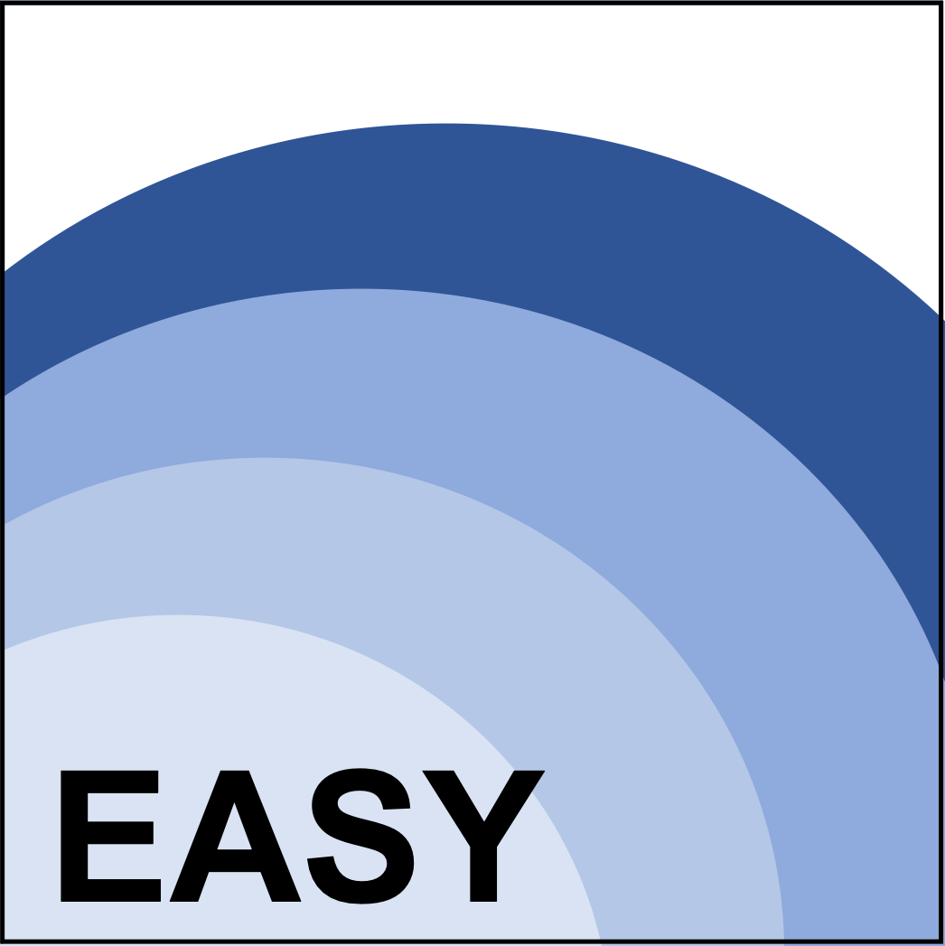

Slide 4


